Slide 1

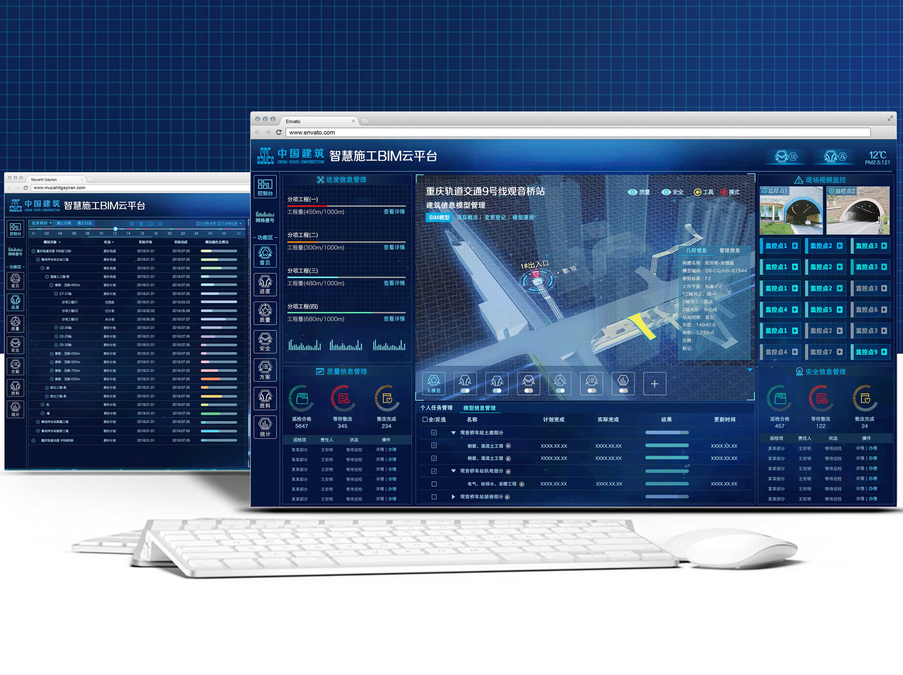
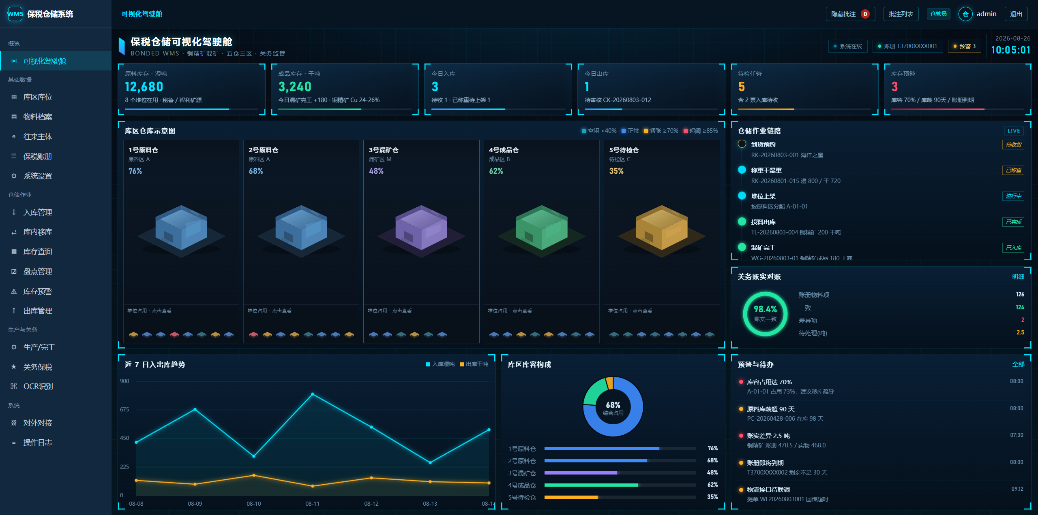
中科乾唐（北京）科技股份公司
研发
WMS系统软件及本地化
自建服务器部署
2026年8月
Notes:
各位领导，大家上午好，我是中建技术中心的毕艳，这次验收会由我来为大家汇报《》开发与完成情况。

Slide 2

01
总体概述
02
系统介绍
03
开发排期
CONTENTS

Slide 3
PART 01
总体概述
Notes:
第一部分是总体概述

Slide 4

总体概述
背景与意义
智 慧 仓 储
一体化WMS数字化管理平台
以一套 WMS 贯通基础档案、入出库、移库、盘点、生产完工与关务核销。综合应用单据 OCR、库存台账、可视化驾驶舱与接口预留，对仓库实施全方位、全要素
管理。提高账实一致水平，降低关务监管与作业
风险，推动仓储与生产精细化，支撑
保税物流数字化升级。

Slide 5
总体概述
平台开发目标
本项目面向广西丰联铜业铜精矿保税仓储，建设覆盖基础数据、入出库、移库、库存、生产完工、关务监管、OCR 识别与对外对接的一体化 WMS。现场为 5 个仓库（1、2、4、5、6 仓），仓下设堆位；片区标识随查验在原料 / 待检 / 混成品等状态间变更。原料在库身份取报关单号，混矿产出取生产批次号，同一生产批次可挂接多票报关单。系统支撑海关专用账号隔离、账实自动对账、库容与库龄预警，以及全过程操作留痕，满足保税监管与日常作业协同。
监管合规
账册、核注、实物库存一体联动
管理升级
驾驶舱可视化，异常预警前置处置
作业提效
入出库、移库、盘点、生产全流程在线

Slide 6
PART 02
系统介绍
Notes:
第二部分为平台详细介绍

Slide 7
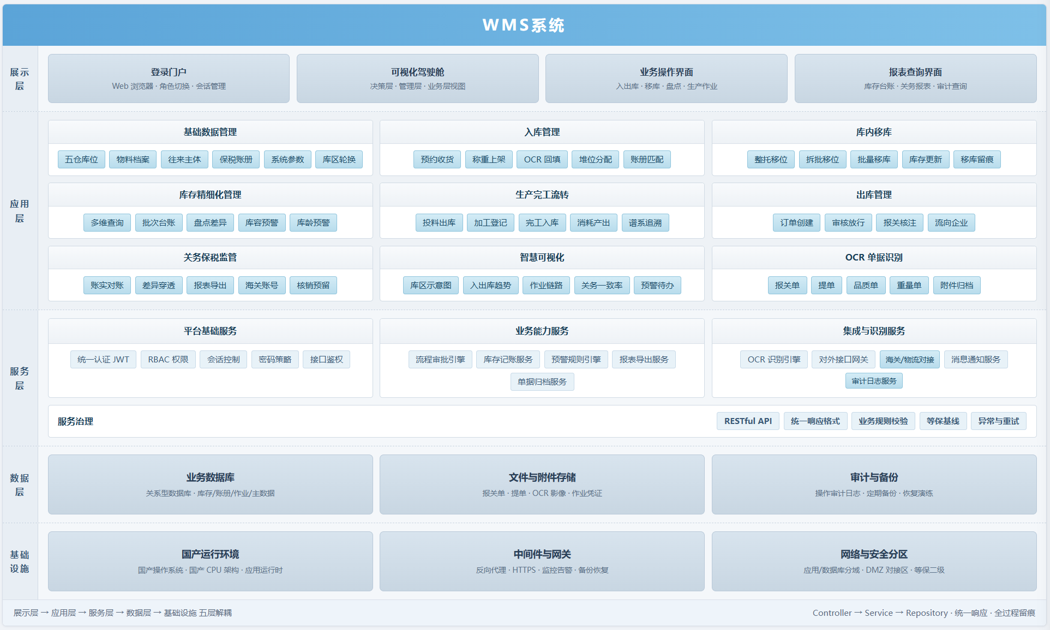
平台介绍
系统架构

Slide 8
保税WMS平台
平台优势
更优
更快
更新
账实同源
OCR与作业提效
持续优化升级
库存只随已审单据记账；原料报关单号、成品生产批次贯穿移库、投料、关务对账；海关账号与业务账号隔离。
预约/收货/出库内嵌 OCR，识别后回填船名、提单、报关单、核注清单、干湿重与品质；驾驶舱点击仓库即可看平面图与物料分布。
堆位平面图可在系统内拖拽维护并回写驾驶舱；矿源备案按干重扣减并预警；操作日志按报关单号、生产批次穿透查询。
Notes:
首先咱们要做的第一个工作就是模型轻量化，将BIM模型通过插件在revit里面导出轻量化模型，将模型轻量化的目的就是为了让模型能够更快、更好的在平台上展示出来。

Slide 9
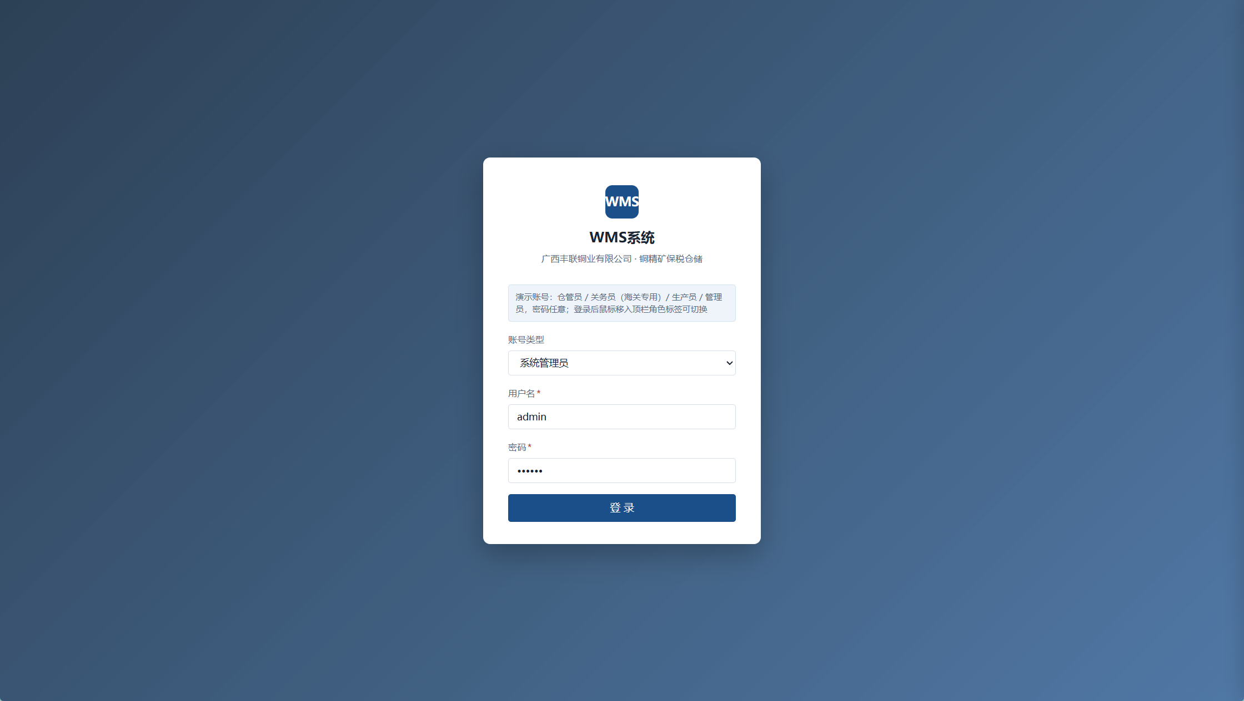
平台前端
登陆入口
系统采用 B/S 架构，浏览器访问即可使用，无需安装客户端。登录按岗位选择账号类型：仓管员、生产员、系统管理员、海关专用账号（关务员）。权限与后台角色绑定，菜单、数据与审计隔离。仓管员、管理员默认进入可视化驾驶舱；关务员进入关务保税；生产员进入生产完工。登录后按权限展示菜单、业务数据与预警，实现岗位隔离与分级管理。

Slide 10
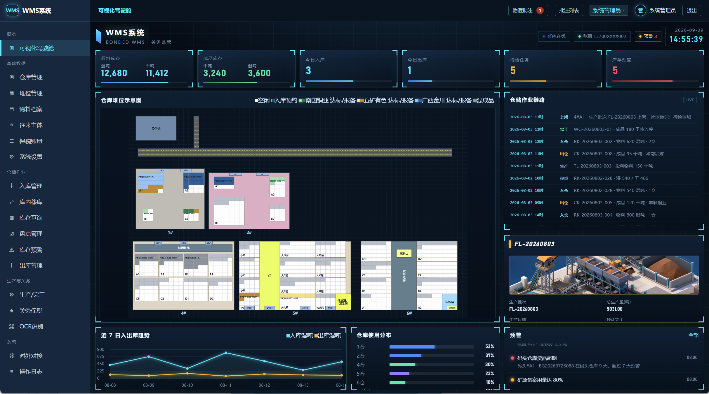
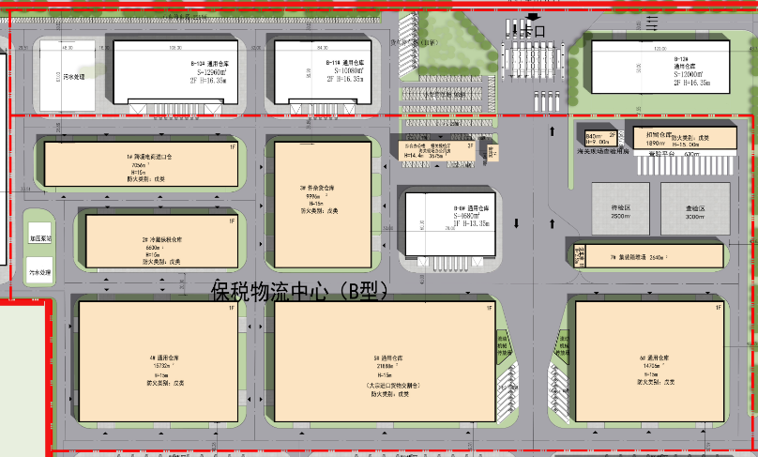
平台前端
可视化驾驶舱
驾驶舱集中展示原料/成品库存（湿吨、干吨）、今日入出库、待检与库存预警。中部为五仓堆位示意，按占用着色（空闲 / 正常 / 紧张≥70% / 超阈≥85%）。已维护平面图的仓库，点击 3D 模型弹出平面图，按在库重量划分堆位并标注物料；未设置则不弹出。右侧为仓储作业链路滚动日志与生产数据卡片，底部为近 7 日入出库趋势、库容构成与预警列表，指标可下钻至对应业务页。

Slide 11
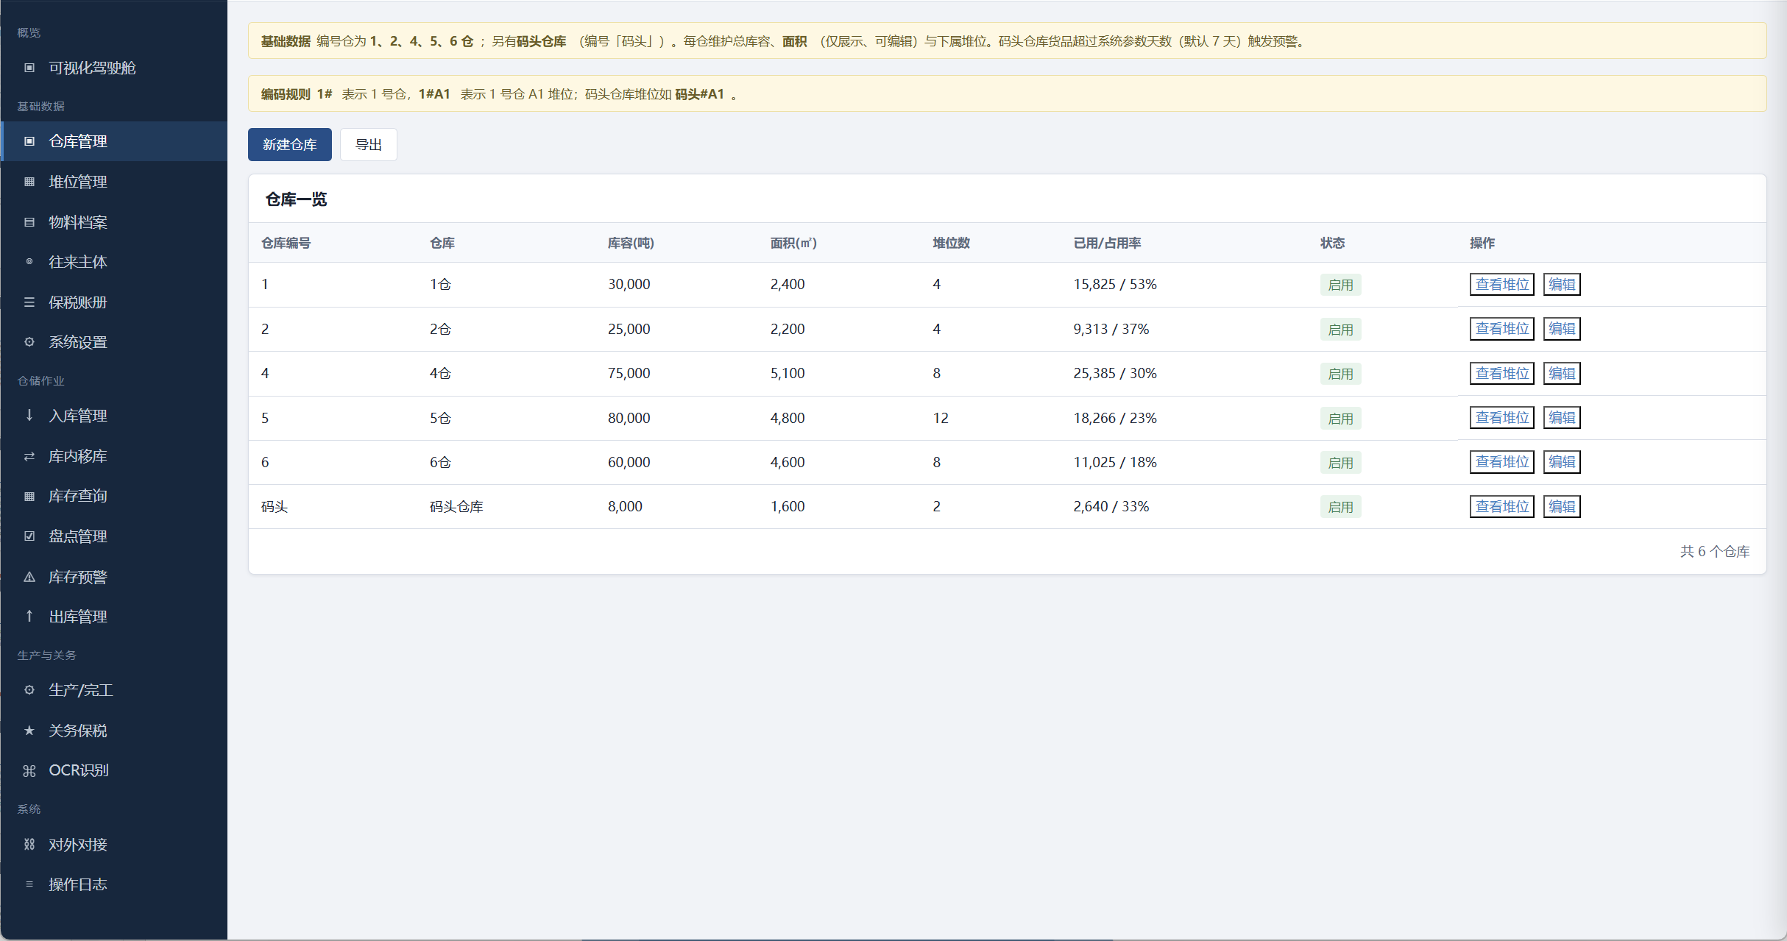
平台前端
仓库管理
仓库模块允许自定义仓库名称、库容以及启用停用，点击“查看堆位”可跳转到对应仓库的堆位进行设置与查看。

Slide 12
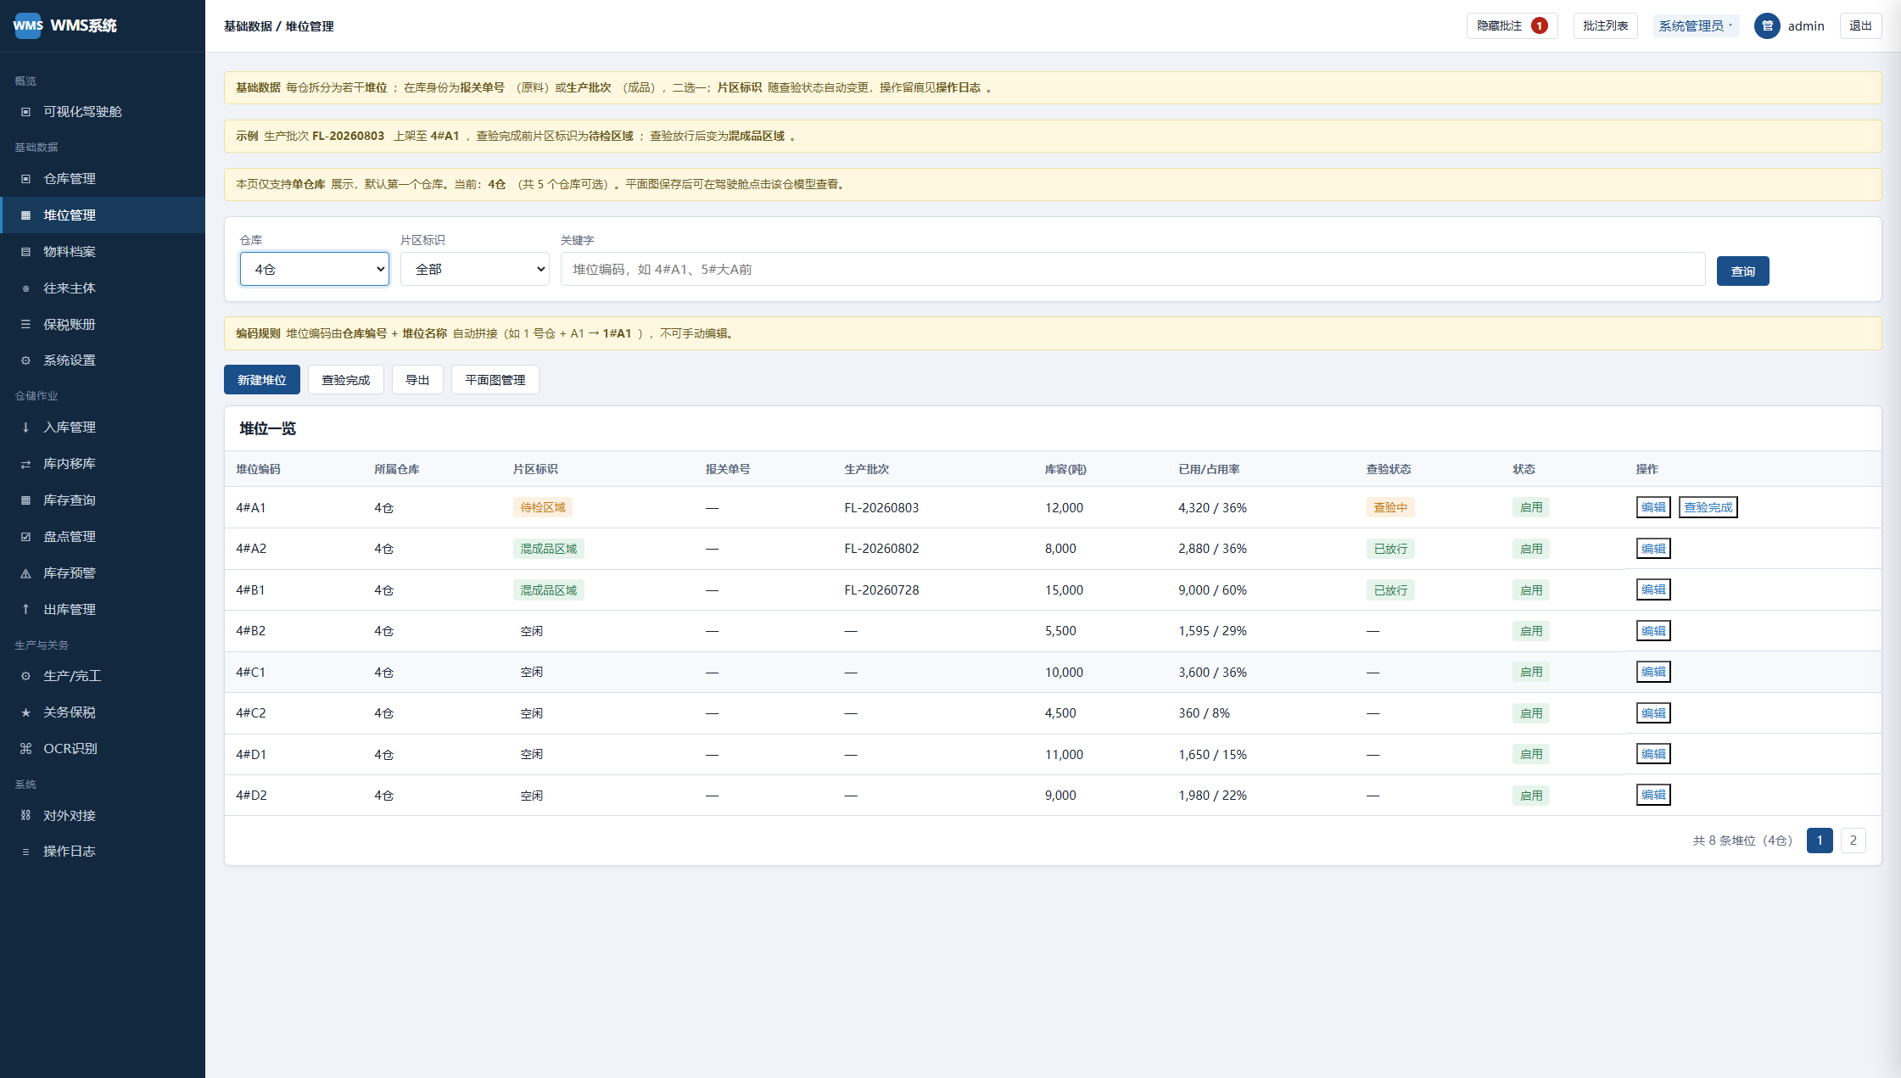
平台前端
堆位管理
仓下拆分为堆位；编码由仓库编号 + 堆位名称自动生成（如 1 仓 + A1 → 1#A1），不可更改。片区标识随查验变化，变更写入操作日志。本页按单仓库进行展示与设置，须在左上角切换仓库即可查看其它仓库堆位，在平面图绘制中绘制堆位后，智能获取该堆位的物理分布情况。

Slide 13
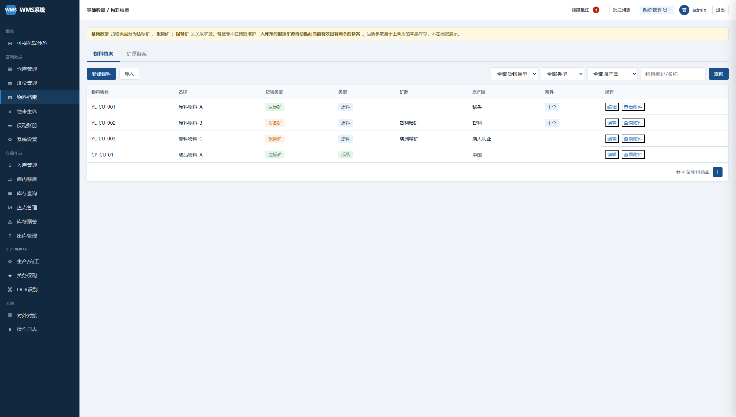
平台前端
物料档案
物料档案管理仓库内矿物品类，原料及成品都需要添加，方便进行入库、出库、生产等操作。

Slide 14
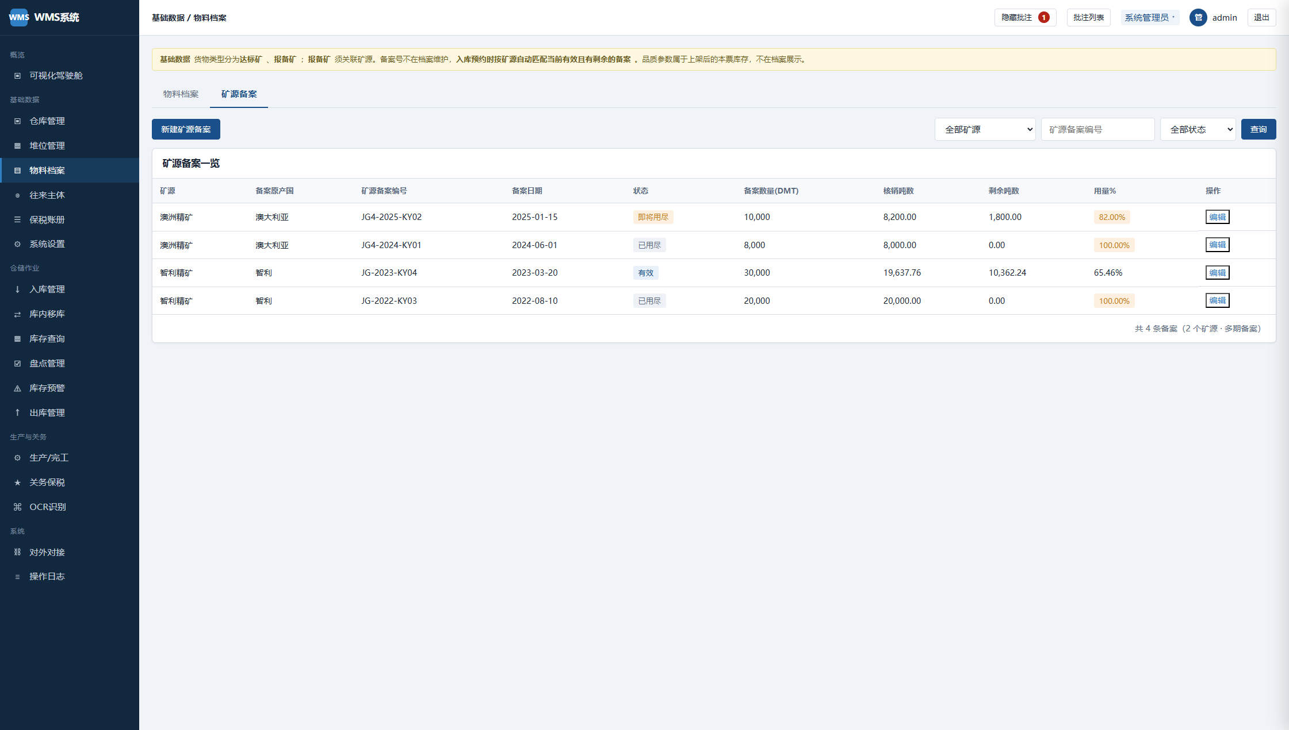
平台前端
矿源备案
本模块针对矿源备案号进行管理，记录备案日期，备案数量等关键信息，备案数量使用率超80%时会触发预警，入库时会自动扣减备案数量。

Slide 15
平台前端
矿源备案
本模块针对矿源备案号进行管理，记录备案日期，备案数量等关键信息，备案数量使用率超80%时会触发预警，入库时会自动扣减备案数量。

Slide 16
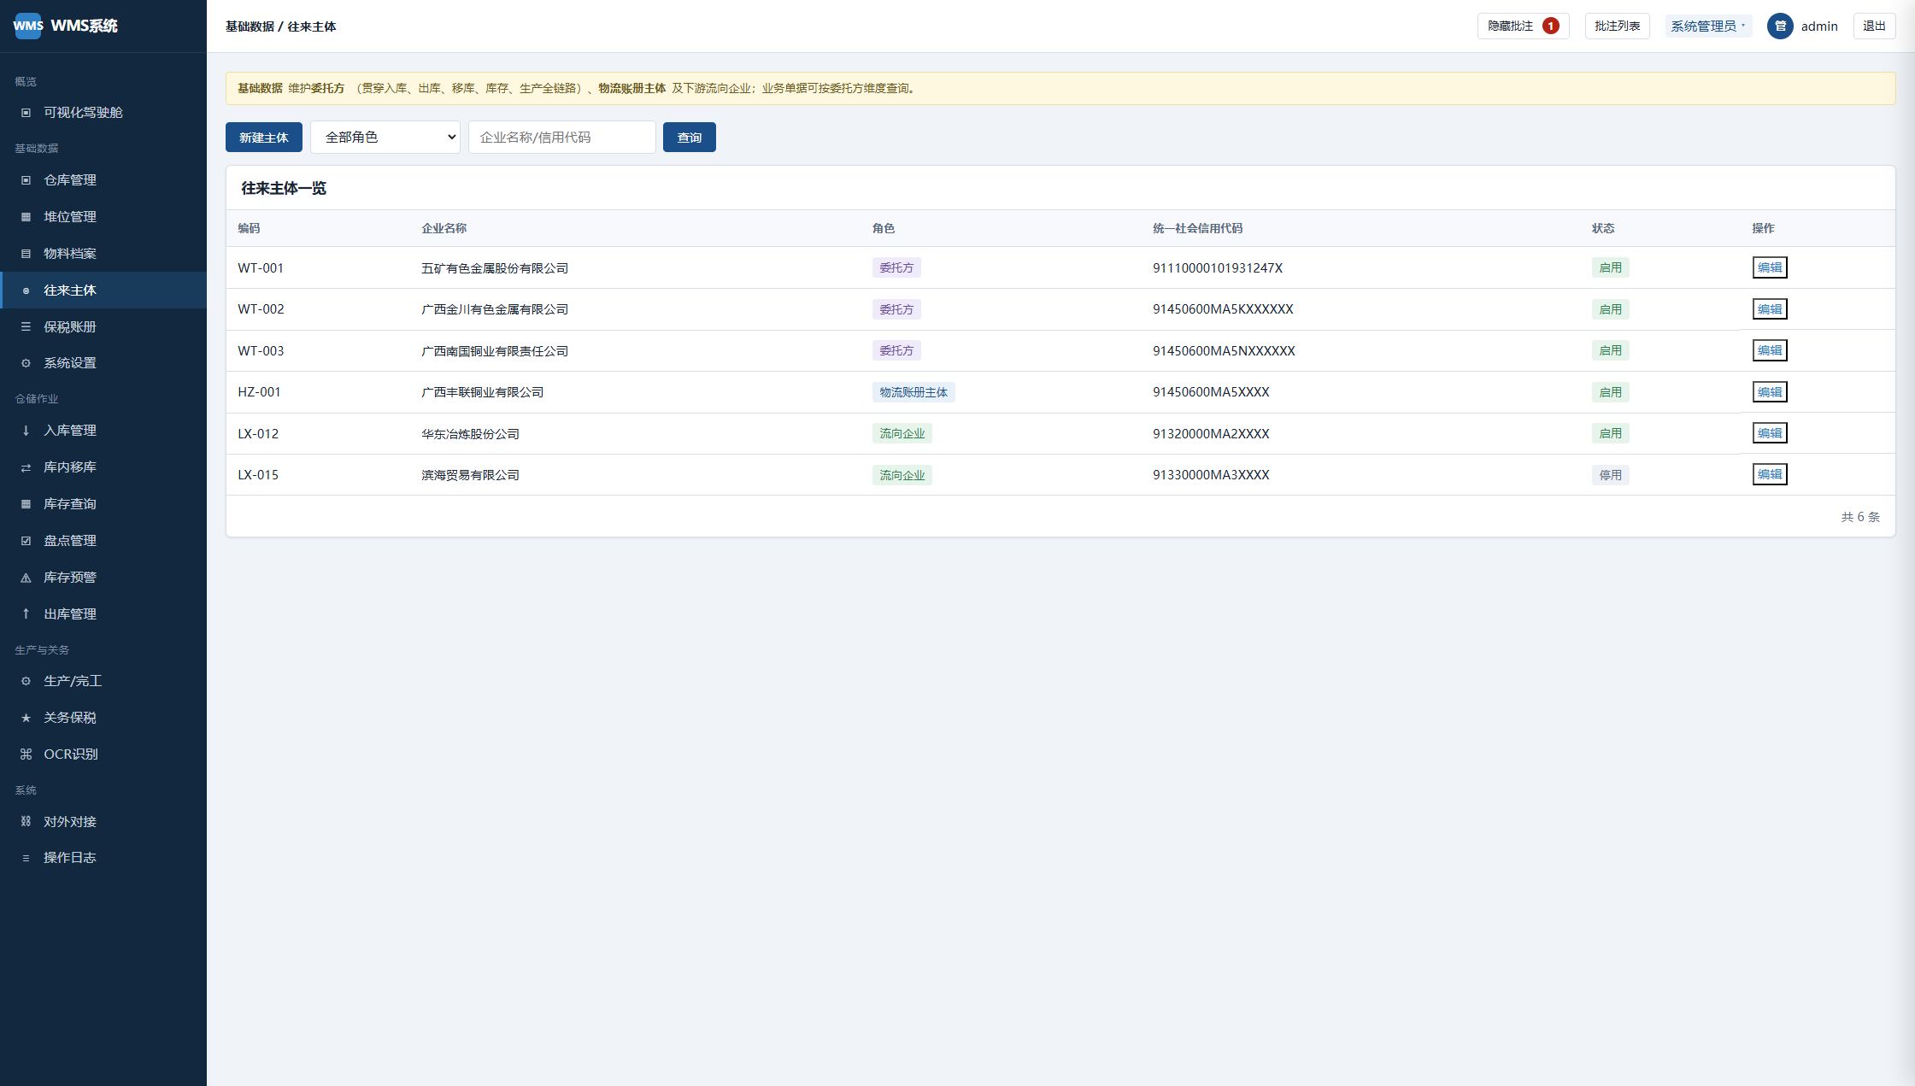
平台前端
往来主体
主体分三类：委托方、物流账册主体、流向企业。委托方贯穿入出库、移库、库存与生产；出库指定流向企业；入库匹配物流账册主体。

Slide 17
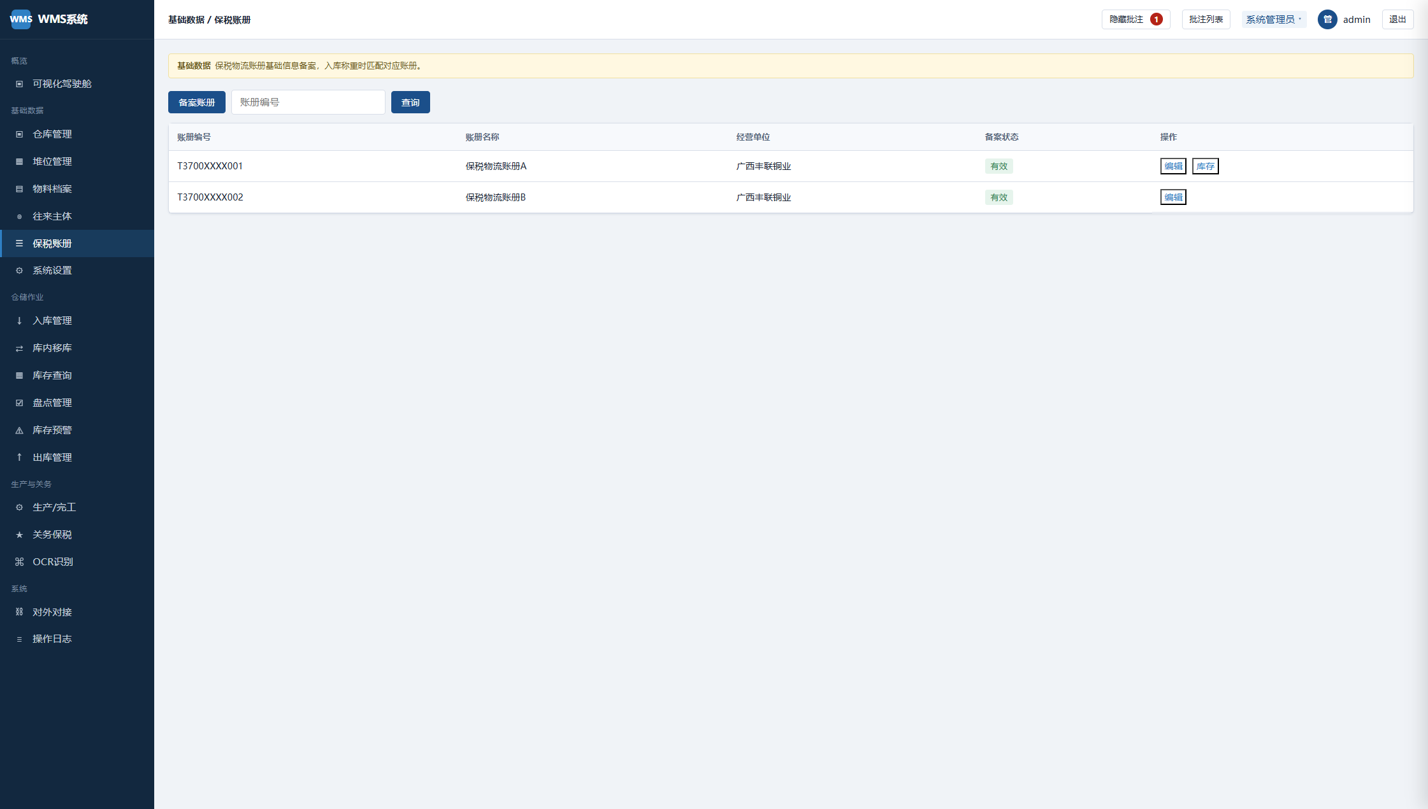
平台前端
保税账册
账册维护编号、名称、经营单位与状态；入库称重时匹配；关务按账册做账实对账。
账册记录每一票矿的进出及损耗，支持导出EXCEL文件

Slide 18
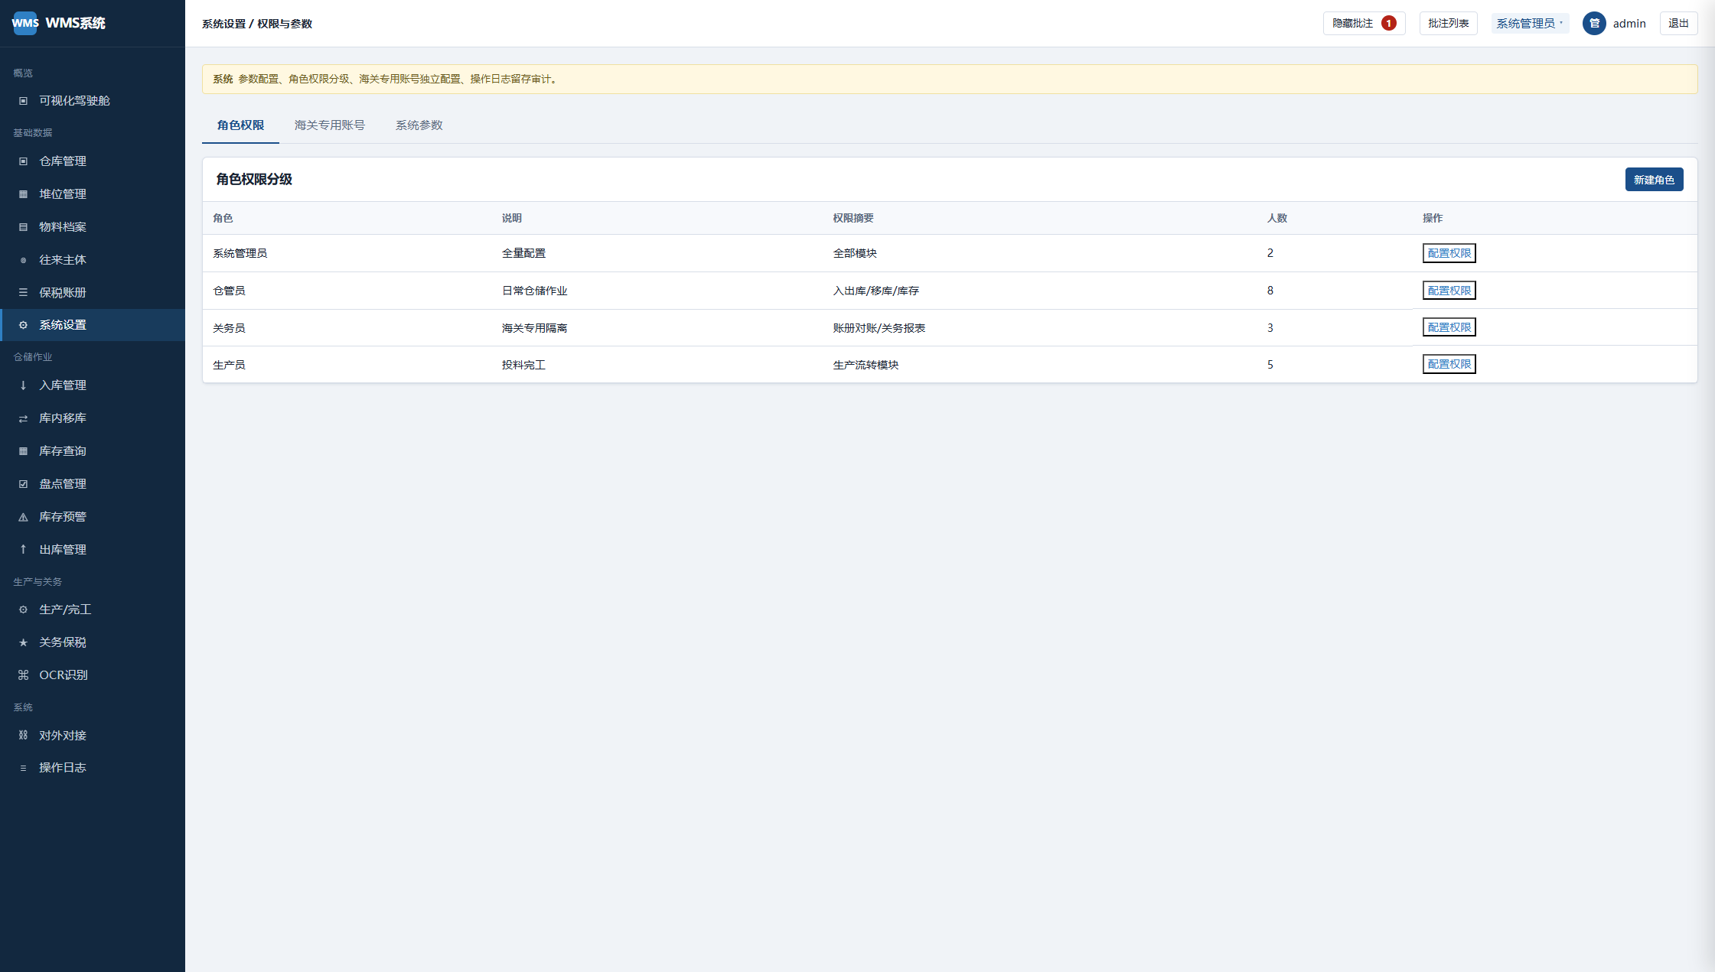
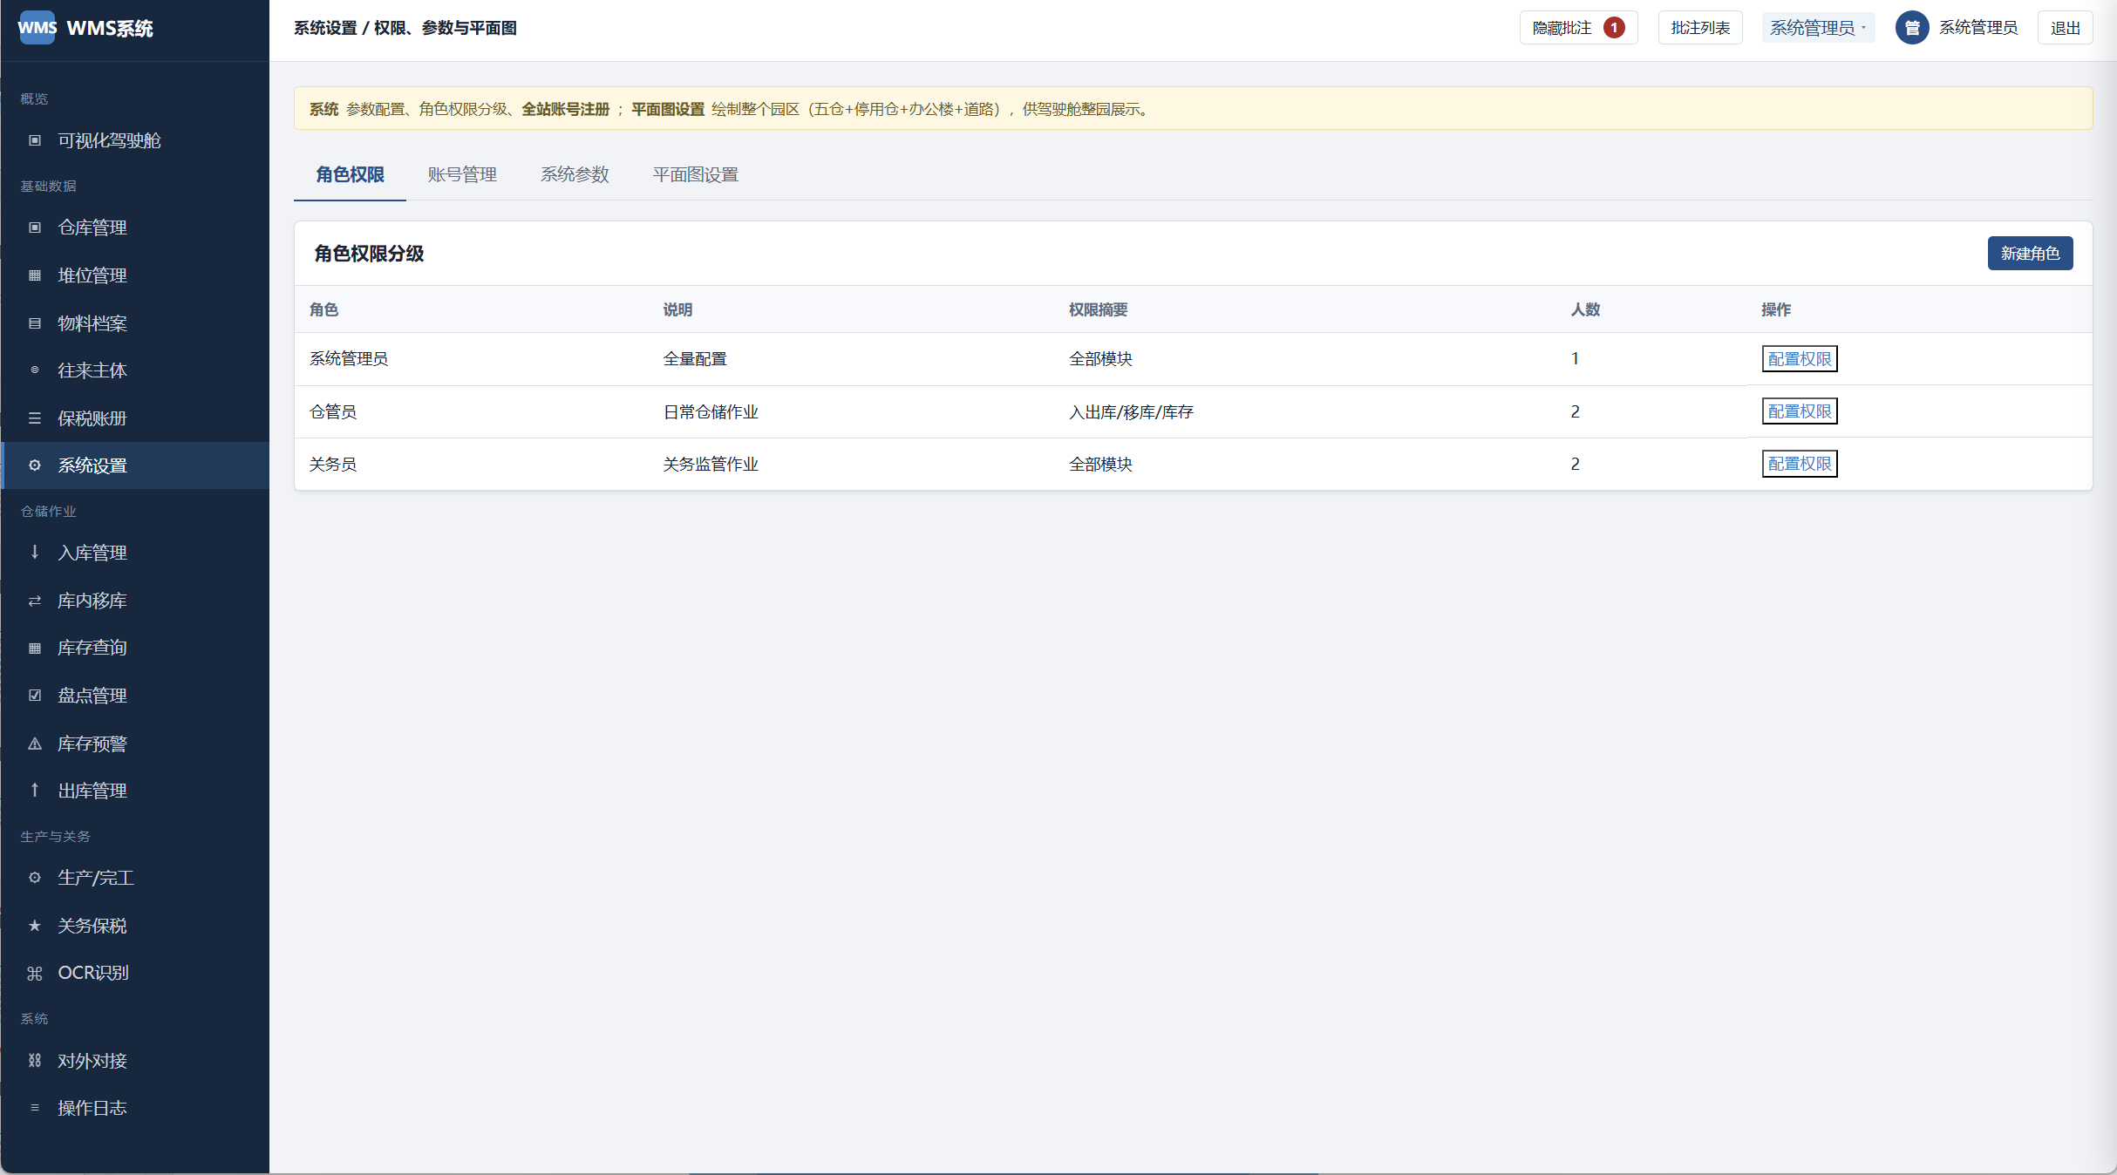
平台前端
系统设置
角色配置：系统管理员、仓管员、关务员、权限与人数可配。账号注册，与业务账号菜单、数据、审计隔离。系统参数可配库容占用预警阈值（默认 70%）、原料库龄天数（默认 90 天）、矿源备案用量预警（默认 80%）码头仓库预警（天），以及入库/OCR 使用的品质参数清单。操作日志默认永久留存。增加仓库平面图绘制，便于直观观察驾驶舱。

Slide 19
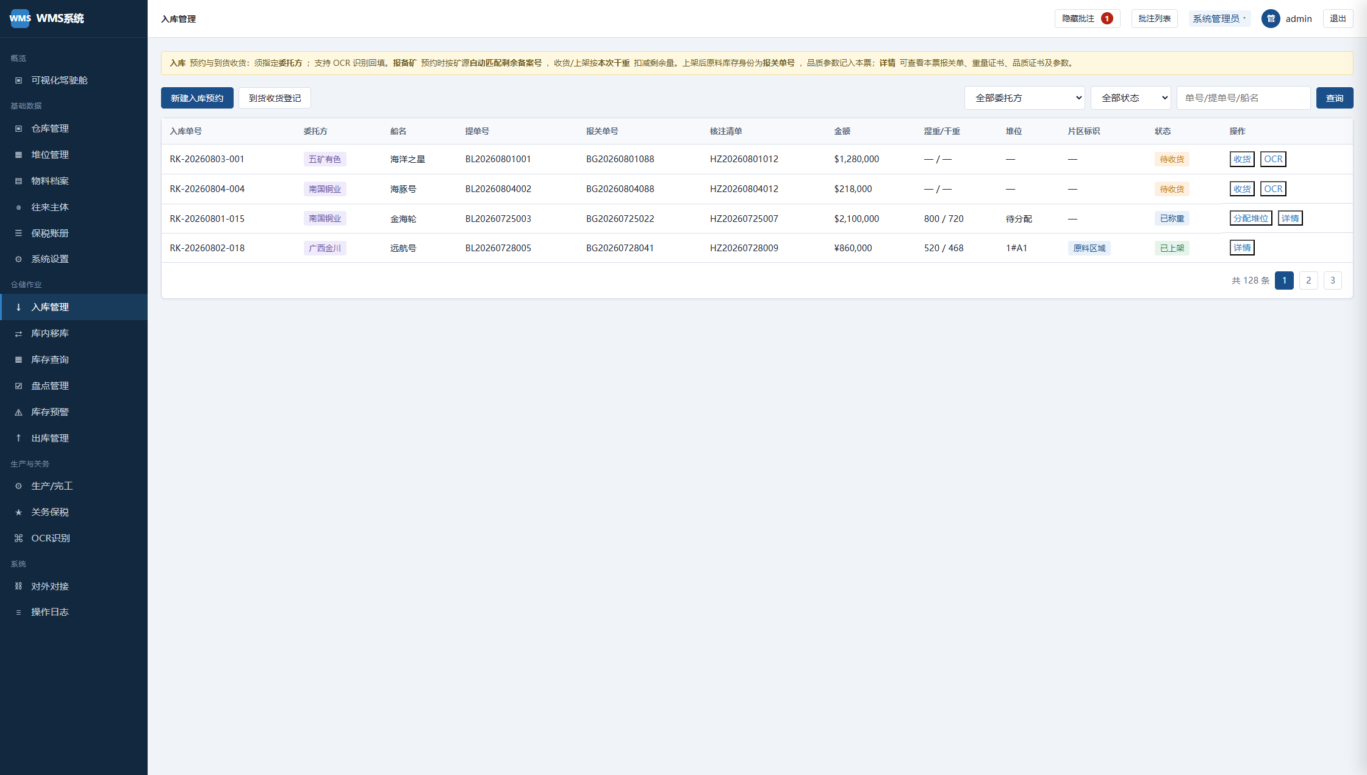
平台前端
入库管理
流程：预约收货 → 到货称重 → 上架。预约须指定 “委托方”，可选用人民币或美元金额。支持 上传提单/报关单 OCR 回填船名、提单号、报关单号、核注清单、金额与物料；收货环节识别重量单、品质证书，回填湿重/干重/水分及品质项。报备矿 收货确认时按本次干重扣减矿源备案剩余。上架后原料库存身份即为 报关单号，并落到指定堆位与片区标识。已上架及已称重可点 “详情” 查看本票报关单、重量证书、品质证书及品质参数。

Slide 20
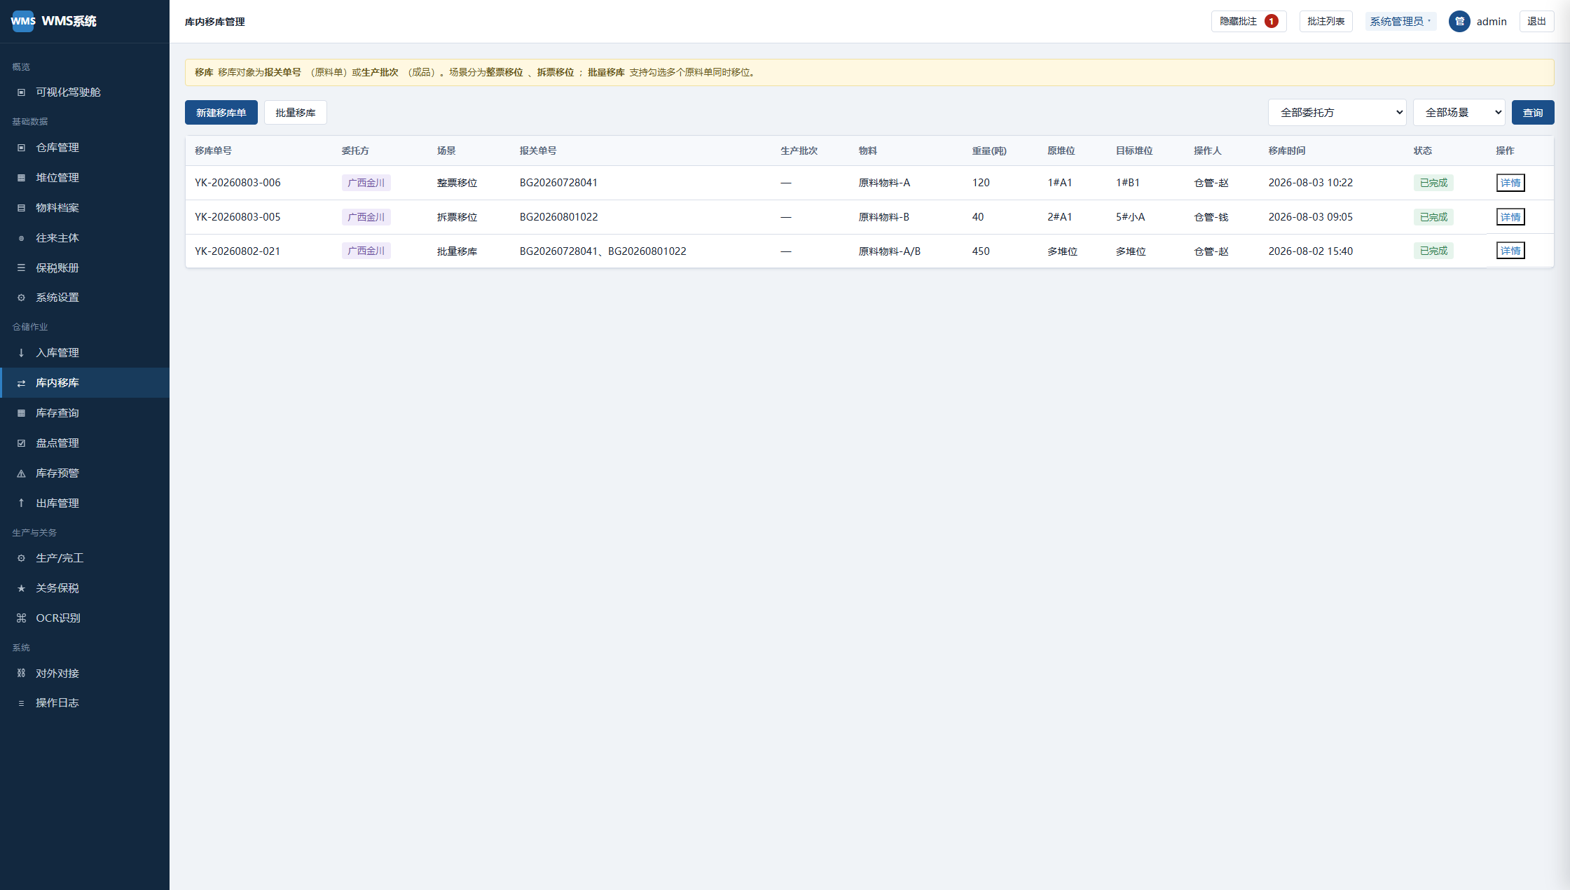
平台前端
库内移库
移库对象为报关单号（原料）或生产批次（成品）。场景：整票移位、拆票移位、批量移库（勾选多票报关单同时移位）。移库不改变企业总库存，只改变堆位；同一事务扣减原堆位、增加目标堆位，失败则回滚。目标堆位片区标识随在库批次状态更新，过程写入操作日志。列表可按委托方、场景查询。

Slide 21
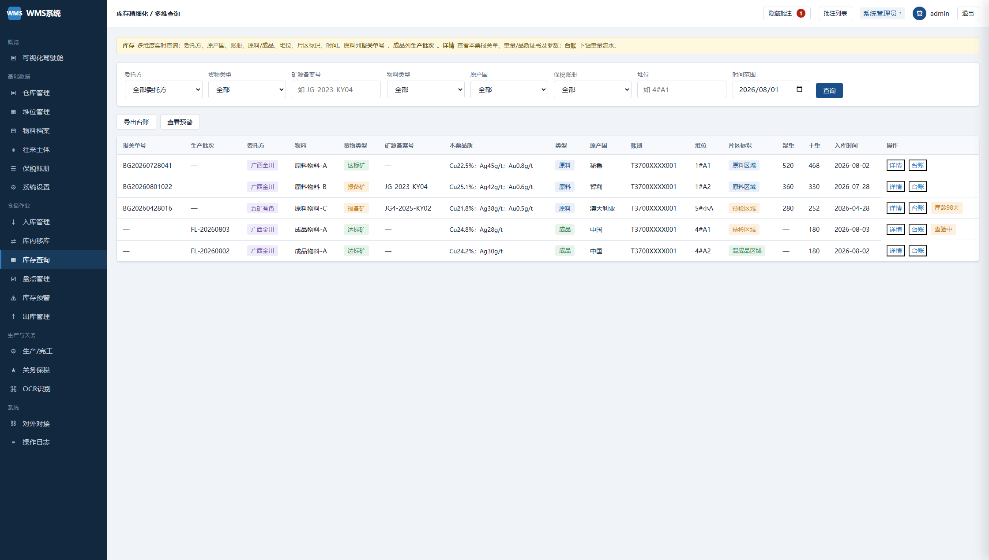
平台前端
库存查询
按委托方、货物类型、矿源备案号、原料/成品、原产国、账册、堆位、时间筛选。原料行展示报关单号，成品行展示生产批次；本票品质为上架后该票参数。操作列 详情 查看报关单/重量证书/品质证书及参数，台账 下钻重量流水。

Slide 22
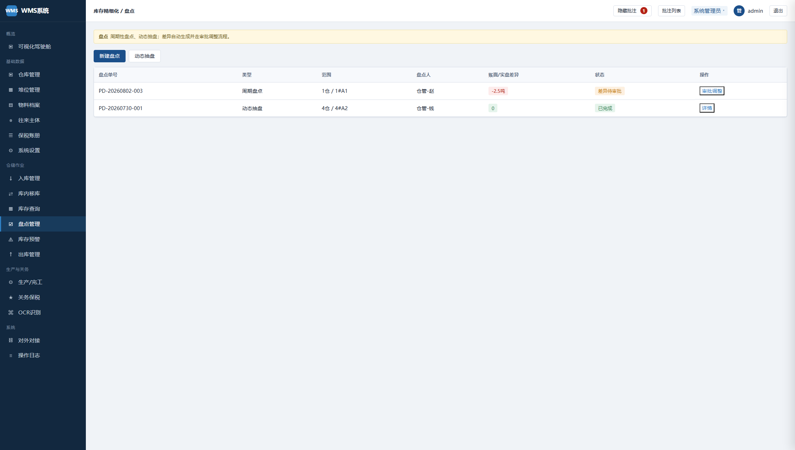
平台前端
盘点管理
支持周期盘点与动态抽盘；账面与实盘差异自动生成，走审批后调整库存，禁止脱离单据改数。

Slide 23
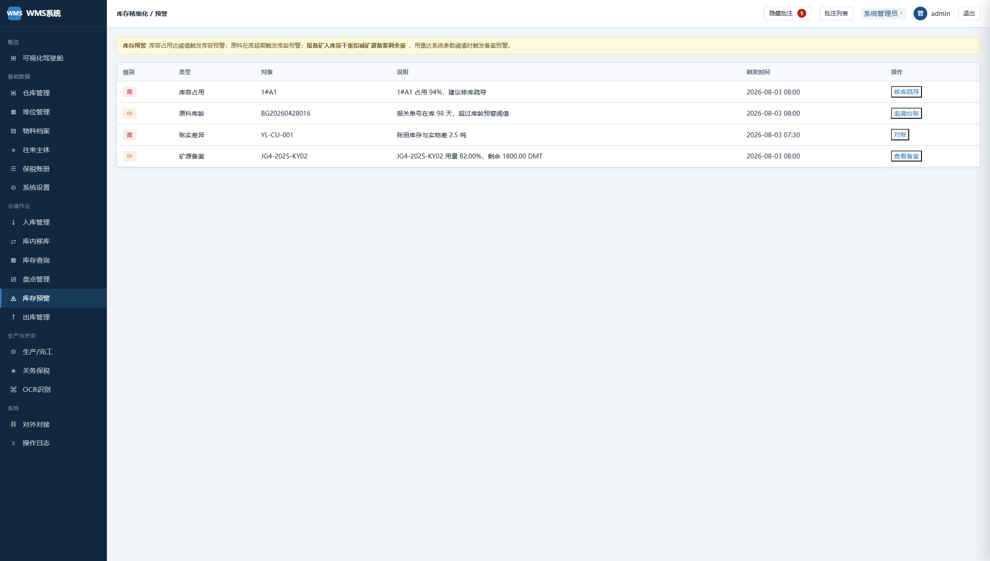
平台前端
库存预警
预警包含三类：堆位库容占用达阈值；原料按报关单号统计库龄超过设定天数（演示 90 天）；报备矿备案用量达设定比例（默认 80%）。驾驶舱与本页同源，可跳转移库、台账或关务对账。

Slide 24
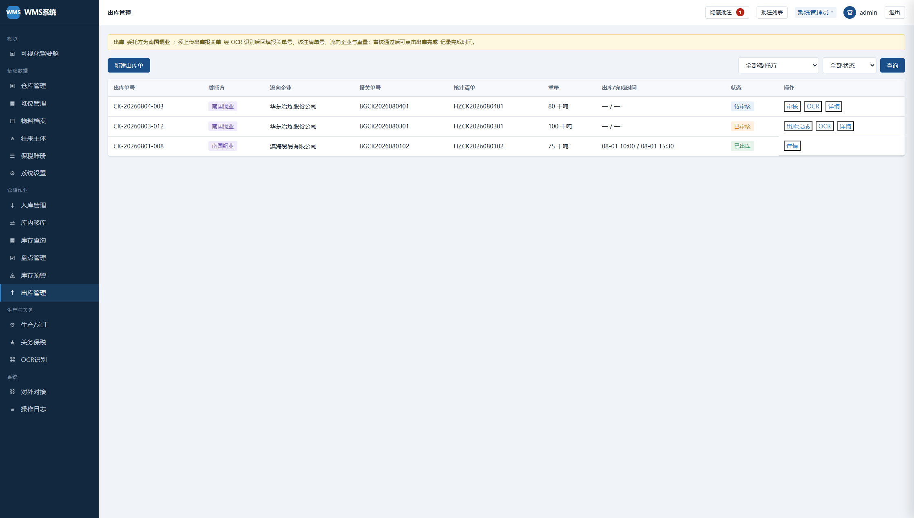
平台前端
出库管理
新建出库须 上传出库报关单，OCR 回填报关单号、核注清单号、流向企业与重量。审核通过后点 出库完成，记录出库与完成时间。

Slide 25
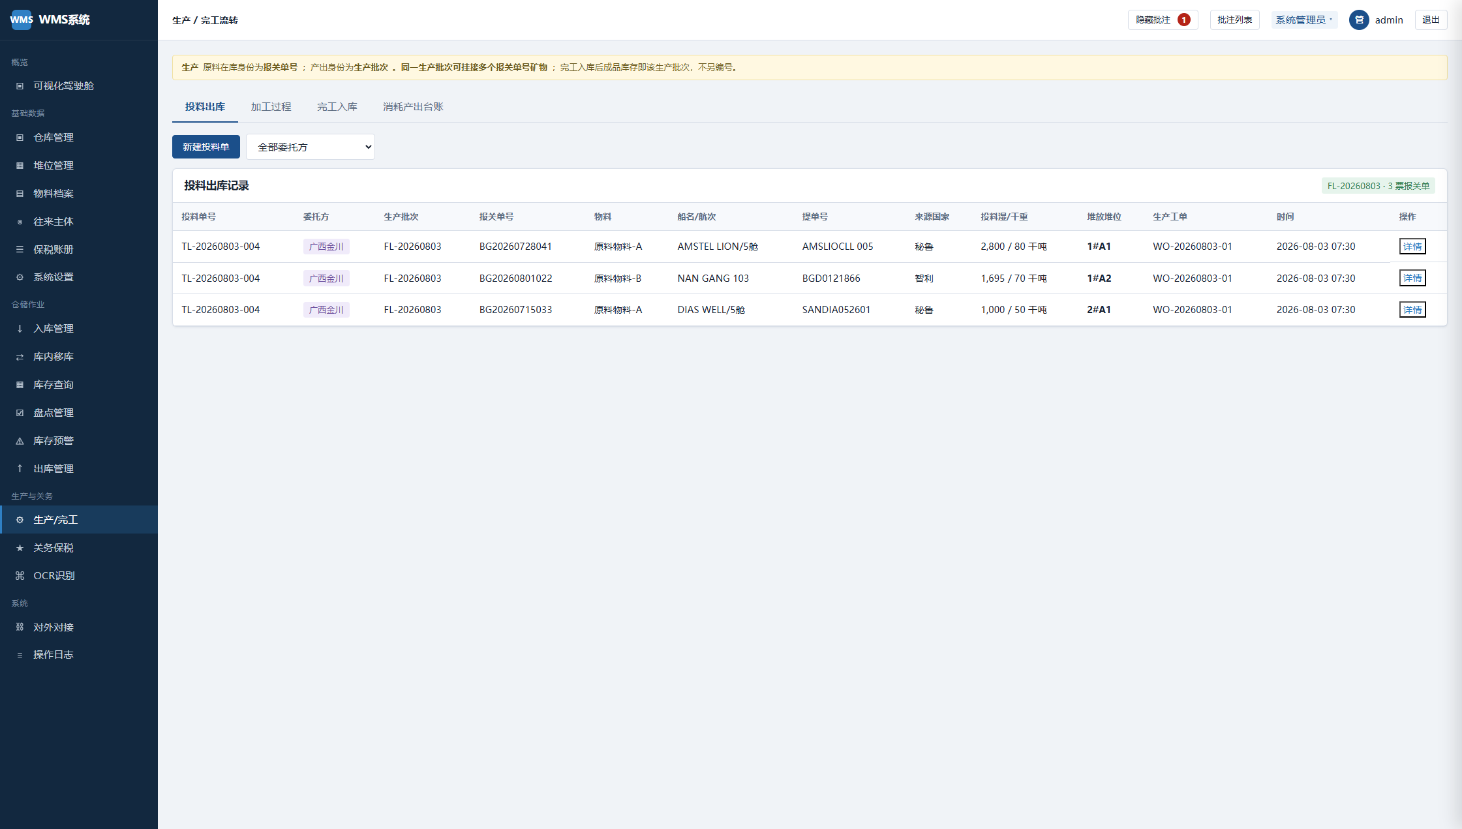
平台前端
生产 / 完工流转
投料按 生产批次号 出库，同一批次可勾选多票报关单矿物（可按报关单号、物料、来源国家、堆位筛选）。加工过程登记混矿原料及湿干重，谱系保留至各报关单。完工入库后，成品库存身份即为该生产批次号，先入待检堆位，查验完成后再改片区标识。消耗产出台账汇总原料消耗与成品产量。登记类操作统一在操作日志留痕。

Slide 26
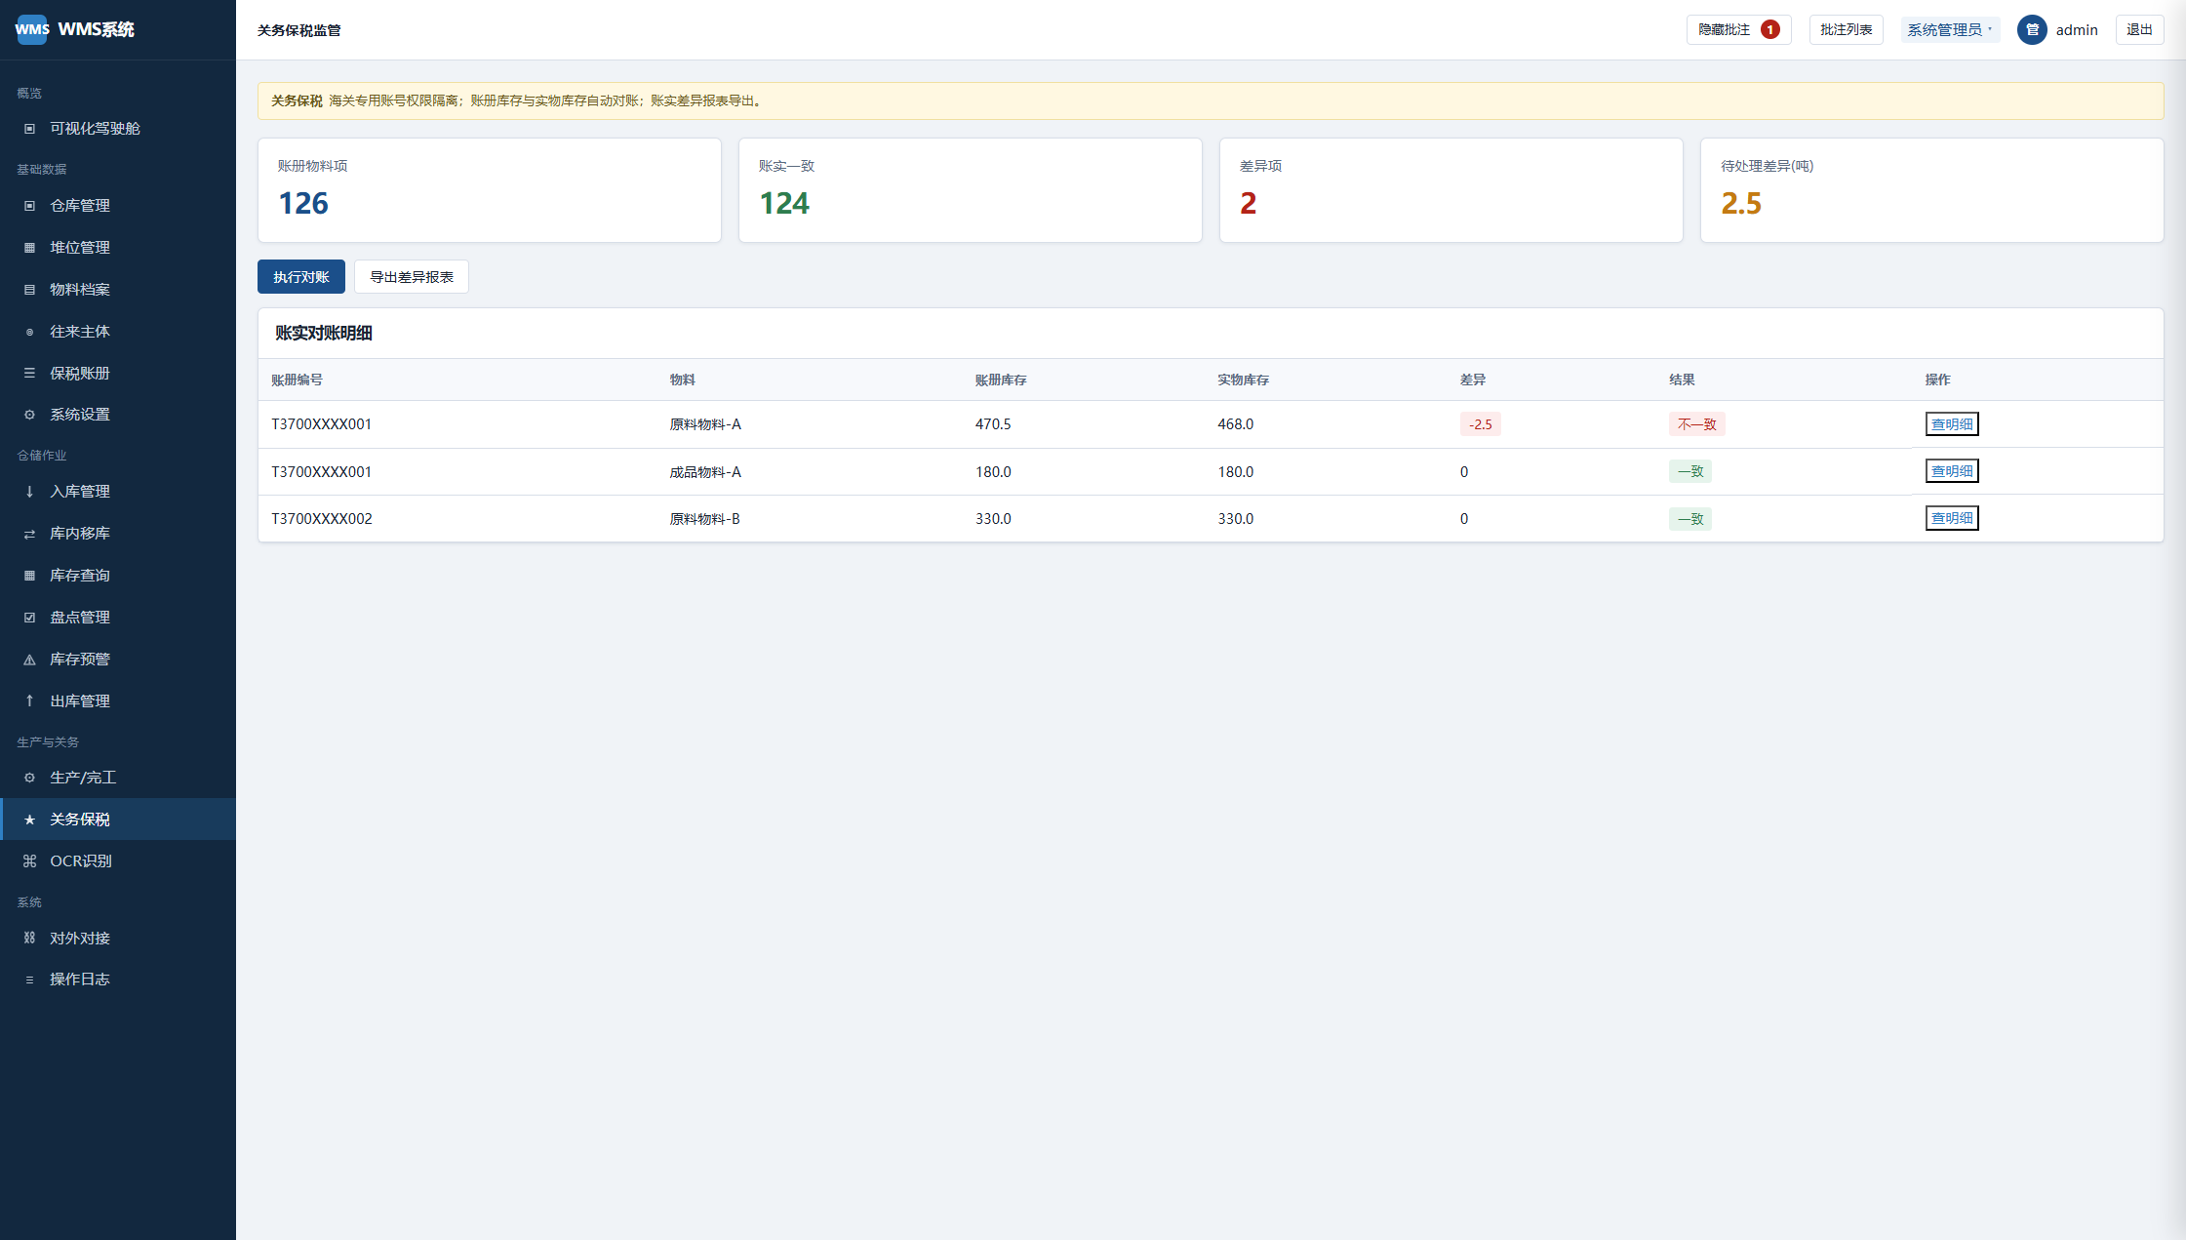
平台前端
关务保税
海关专用账号仅开放关务、账册与审计相关能力，与仓管、生产账号隔离。系统按账册物料比对账册库存与实物库存，展示一致项与差异吨数；差异可穿透到报关单号/生产批次与单据，支持导出差异报表。联网申报、核销接口在对外对接中预留，本页完成对账与监管查询。

Slide 27
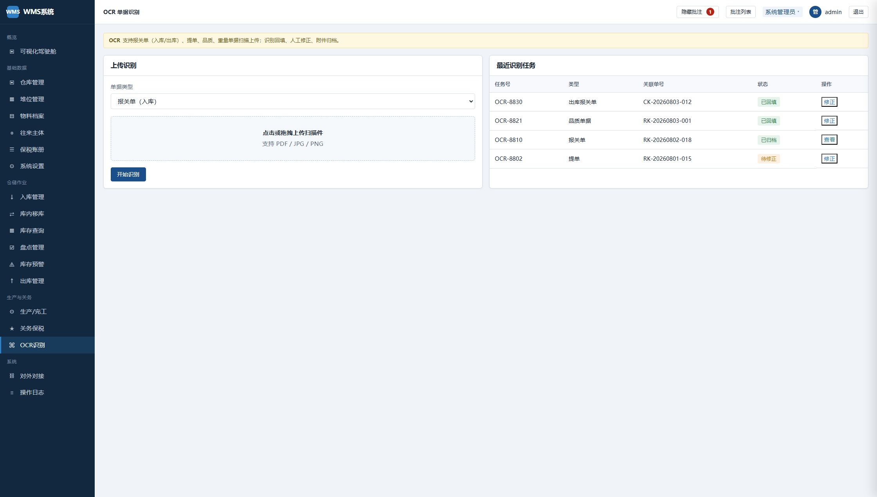
平台前端
OCR 识别
支持报关单（入库/出库）、提单、品质单据、重量单据。识别结果回填业务单，可人工修正后归档。入库预约、收货登记、出库开单均已内嵌上传入口，不必先到 OCR 页再补录；本页用于集中查看任务状态（已回填 / 待修正 / 已归档）。字段范围随品质参数等系统配置同步。

Slide 28
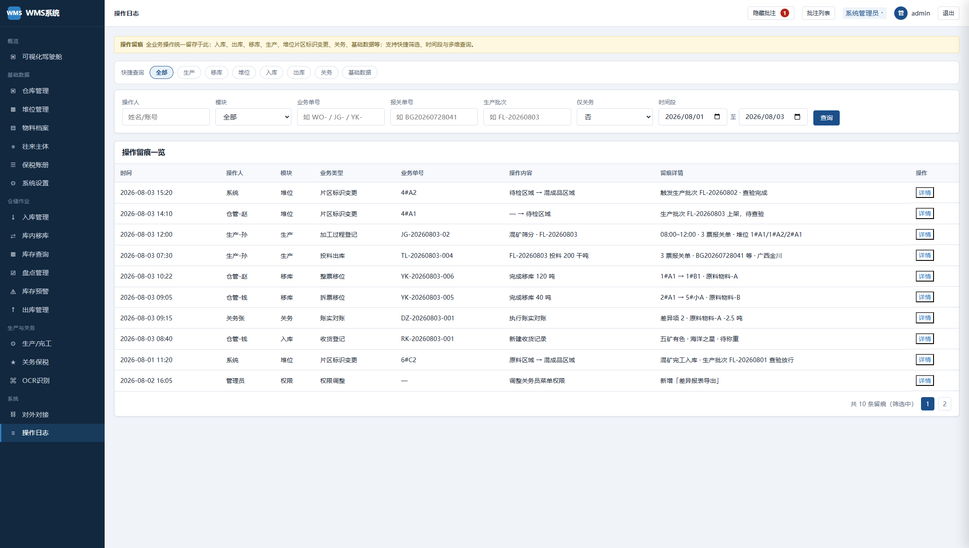
平台前端
操作日志
入出库、移库、生产、堆位片区变更、关务、基础数据等统一留存：操作人、时间、模块、业务单号、报关单号、生产批次、修改前后值。支持模块快捷筛选与时间段查询；关务操作可单独过滤。

Slide 29
PART 03
开发排期
Notes:
第二部分为平台详细介绍

Slide 30
研发进展
研发进展
-2026年9月5日
2026年10月10日
2026年10月31日
需求分析(完成)
原型设计
功能详细设计
数据库设计
后台框架
接口开发
前端框架开发
数据库开发
OCR算法调优
系统前后端联调
系统完整测试
系统BUG修复
后台管理平台功能优化
平台功能完善
使用手册编制

Slide 31

谢谢
账实一致·监管可溯·作业可视
以报关单号与生产批次贯通库存与关务，以 OCR 与驾驶舱
降低现场录入和监管成本，以堆位平面图把仓内布局
与在库实物放到同一张图上。推动仓储管理由经验
驱动转向单据和数据驱动，服务广西丰联
铜业保税物流数字化升级。

